Slide 1
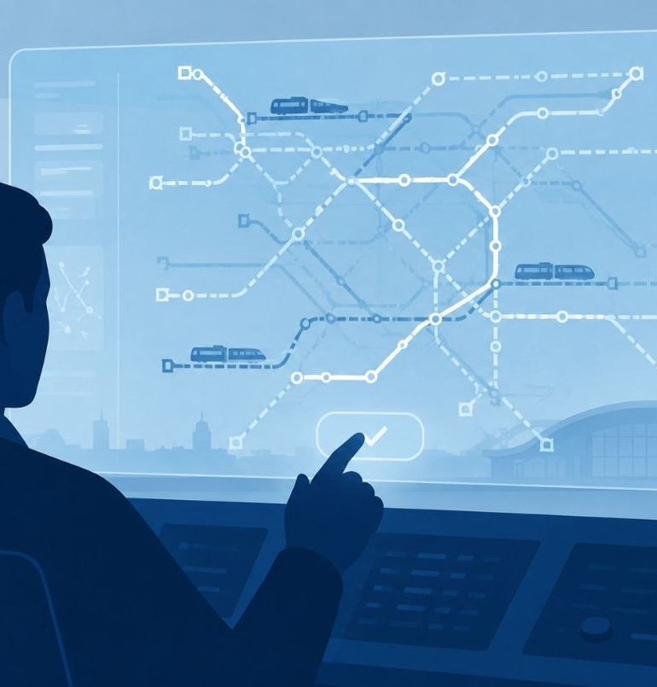
СТУДЕНТСЬКИЙ КЕЙС · УПРАВЛІННЯ РУХОМ
INNOTRANS 2026
UZ RESILIENCE
DISPATCH
Модуль підтримки рішень для ДНЦ:
3 варіанти дій за ≤ 30 секунд
Валентин Томенчук · Андрій Український · Вікторія Лаврів · Дмитро Мамчур
Ментор: Юлія Германюк, к.т.н., доцент · НУ «Львівська політехніка»
2026
Notes:
[Sources]
- User-provided project concept and prototype: https://uz-resilience-dispatch.juljjetta.chatgpt.site/
[/Sources]
Ключове повідомлення: це модуль підтримки рішень, а не нове АРМ і не автоматичний диспетчер.

Slide 2
ВИРОБНИЧИЙ ВИКЛИК
INNOTRANS 2026
Під час масштабного збою ДНЦ має
хвилини на рішення
АРМ ДНЦ показує поїзний стан і допомагає виконувати команди. Але коли ділянка раптово закрита, диспетчеру доводиться самостійно оцінювати кілька допустимих варіантів та їх наслідки для суміжних дільниць.
30 ХВ
Збій поширюється
УМОВНИЙ ІНЦИДЕНТ
4 поїзди у зоні ризику
час відновлення невідомий
обхідного напрямку немає
01 Поїзди затримуються перед закритою ділянкою
02 Вільні колії швидко займаються
03 Варіанти пропуску стають недоступними
04 Збій поширюється на суміжні напрямки
ДНЦ потрібне не автоматичне керування, а швидке порівняння допустимих варіантів дій.
2
Notes:
[Sources]
- User-provided practicum «Практичні основи роботи поїзного диспетчера (ДНЦ)».
- Synthetic incident created for the demonstrator; figures are illustrative.
[/Sources]
Пояснити, що у штатній ситуації даних достатньо, а проблема виникає під час масштабного збою, коли наслідки швидко поширюються мережею.

Slide 3
РІШЕННЯ
INNOTRANS 2026
Модуль порівнює варіанти –
рішення залишається за ДНЦ
Система лише зчитує наявні дані, не подає команд і не втручається в керування рухом.
1 · ОТРИМУЄ СТАН
2 · ПЕРЕВІРЯЄ ВАРІАНТИ
3 · ПОЯСНЮЄ ДНЦ
Поїзди, ГВР, обмеження, зайнятість колій і прогноз із чинних систем.
Відкидає технологічно недопустимі дії та оцінює наслідки кожного варіанта.
Показує три найкращі варіанти, припущення, ризики й очікувані затримки.
БЕЗ АВТОМАТИЧНИХ КОМАНД · ОСТАТОЧНЕ РІШЕННЯ ПРИЙМАЄ ДИСПЕТЧЕР
3
Notes:
[Sources]
- User-provided practicum «Практичні основи роботи поїзного диспетчера (ДНЦ)».
- User-provided project concept and prototype: https://uz-resilience-dispatch.juljjetta.chatgpt.site/
[/Sources]
Наголосити: система не подає команд. Вона лише порівнює допустимі варіанти й пояснює наслідки.

Slide 4
РОБОЧИЙ ПРОТОТИП · ПЕРЕВІРКА ІДЕЇ
INNOTRANS 2026
Прототип показує різницю
між варіантами дій
Умовний приклад: ділянка закрита на 90 хв. Для кожного варіанта модуль розраховує сумарну затримку поїздів.
−8%
менше сумарної затримки
254 проти 276 поїздо-хвилин
Результат демонстратора,
не дані експлуатації.
РОЗРАХУНОК — ДО 30 с · 30 ВАРІАНТІВ · БЕЗ АВТОМАТИЧНИХ КОМАНД · ЗНЕОСОБЛЕНІ ДАНІ
4
Notes:
[Sources]
- Working prototype and synthetic scenario: https://uz-resilience-dispatch.juljjetta.chatgpt.site/
[/Sources]
254, 276 і 307 поїздо-хвилин — результат умовного сценарію, а не показники реальної експлуатації УЗ.

Slide 5

ЗАПИТ НА INNOTRANS
INNOTRANS 2026
На InnoTrans шукаємо відповіді
для безпечного пілота
Кожна зустріч має дати практичне рішення, яке можна перевірити в умовах роботи УЗ.
01
ДАНІ З ЧИННИХ
СИСТЕМ
02
ПОРІВНЯННЯ
ВАРІАНТІВ
Які дані про поїзний стан, ГВР та обмеження можна безпечно отримувати лише для аналізу?
Як європейські системи оцінюють наслідки для мережі, а не лише прогнозують затримку?
03
НЕПОВНІ ДАНІ
04
ПЕРЕВІРКА БЕЗ
ВПЛИВУ НА РУХ
Як показувати диспетчеру невідомий час відновлення, припущення та рівень ризику?
Як випробувати рекомендації на змодельованих і знеособлених архівних ситуаціях?
ЦІЛЬОВІ ЗУСТРІЧІ: SIEMENS MOBILITY · ALSTOM · WABTEC · TRACSIS · PROVER TECHNOLOGY
5
Notes:
[Sources]
- InnoTrans official site: https://www.innotrans.de/en/
- Official materials of Siemens Mobility, Alstom, Wabtec, Tracsis and Prover Technology.
[/Sources]
Кожне питання має завершитися конкретним матеріалом для пілота: перелік даних, метод порівняння, спосіб показу невизначеності або порядок безпечної перевірки.

Slide 6
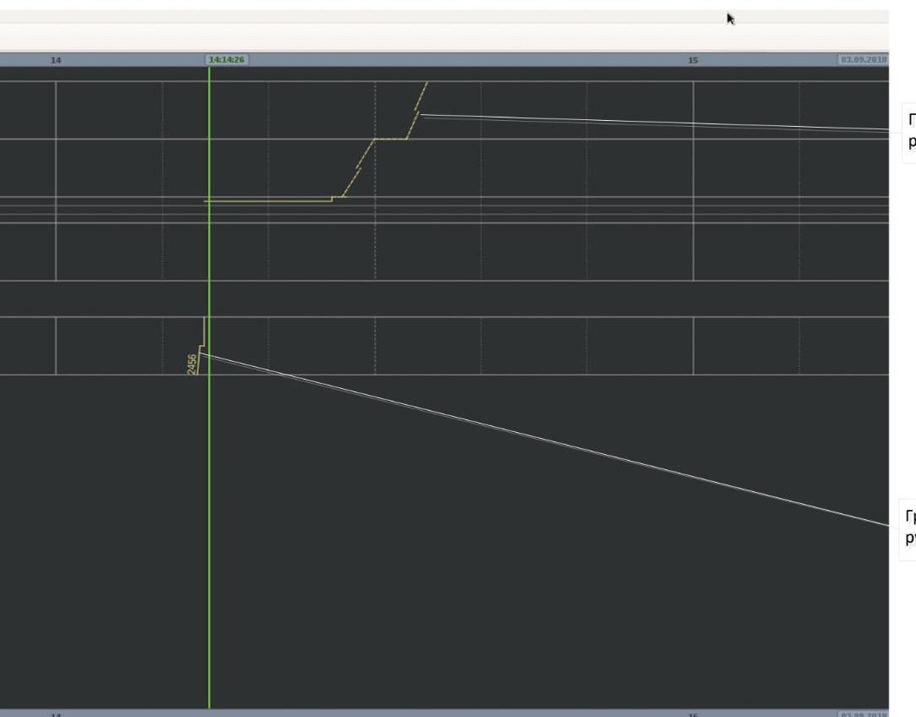
ОЧІКУВАНИЙ РЕЗУЛЬТАТ ДЛЯ УЗ
INNOTRANS 2026
Після InnoTrans — готовий план
безпечного пілотування
Не нове АРМ і не автоматичний диспетчер, а перевірений порядок випробування модуля підтримки рішень.
ЩО ПІДГОТУЄ КОМАНДА
РЕЗУЛЬТАТ
ДАНІ
дані АРМ ДНЦ / МДЦ-У
ПІЛОТ,
ГОТОВИЙ ДО ПЕРЕВІРКИ
СЦЕНАРІЇ
бібліотека масштабних збоїв
1 одна дільниця
2 один–два типи збоїв
3 знеособлені дані
4 рішення завжди за ДНЦ
ПЕРЕВІРКА
паралельна перевірка без команд
ПОКАЗНИКИ
час, затримки, допустимість
МЕТА — ШВИДШЕ ОБҐРУНТОВУВАТИ РІШЕННЯ ДНЦ ТА ЗМЕНШУВАТИ НАСЛІДКИ ЗБОЇВ.
7
Notes:
[Sources]
- User-provided project plan and prototype: https://uz-resilience-dispatch.juljjetta.chatgpt.site/
[/Sources]
Закрити виступ конкретним результатом: не обіцянка впровадження, а реалістичний і безпечний план пілотування на знеособлених даних.

Slide 7
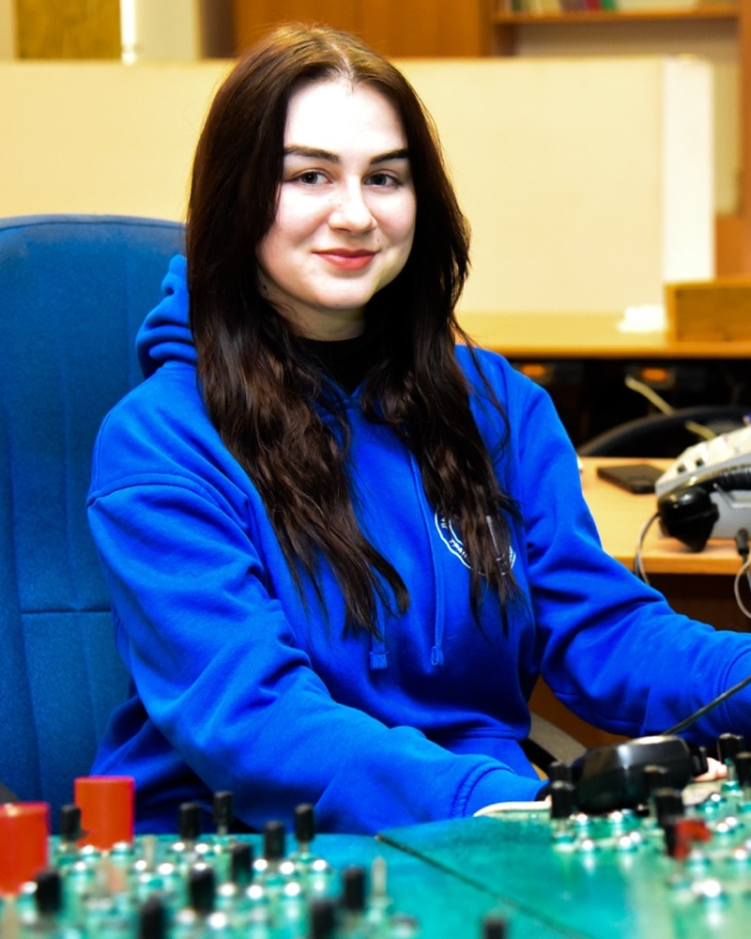
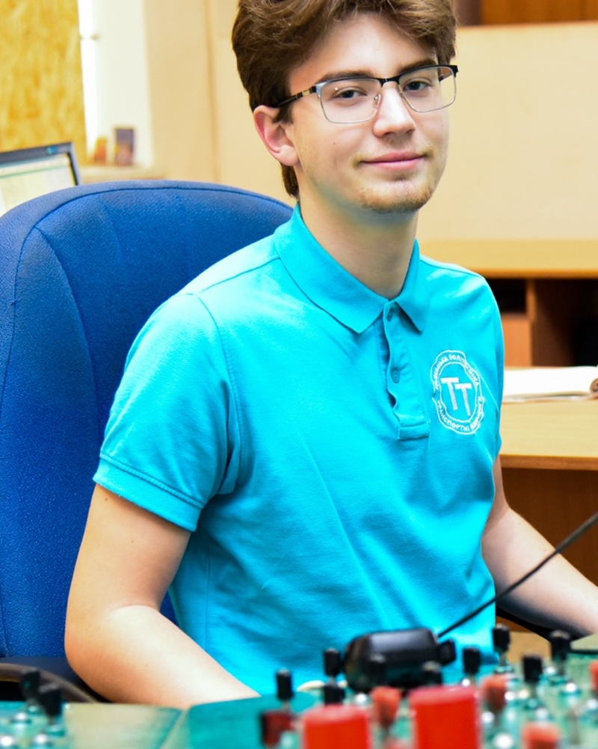
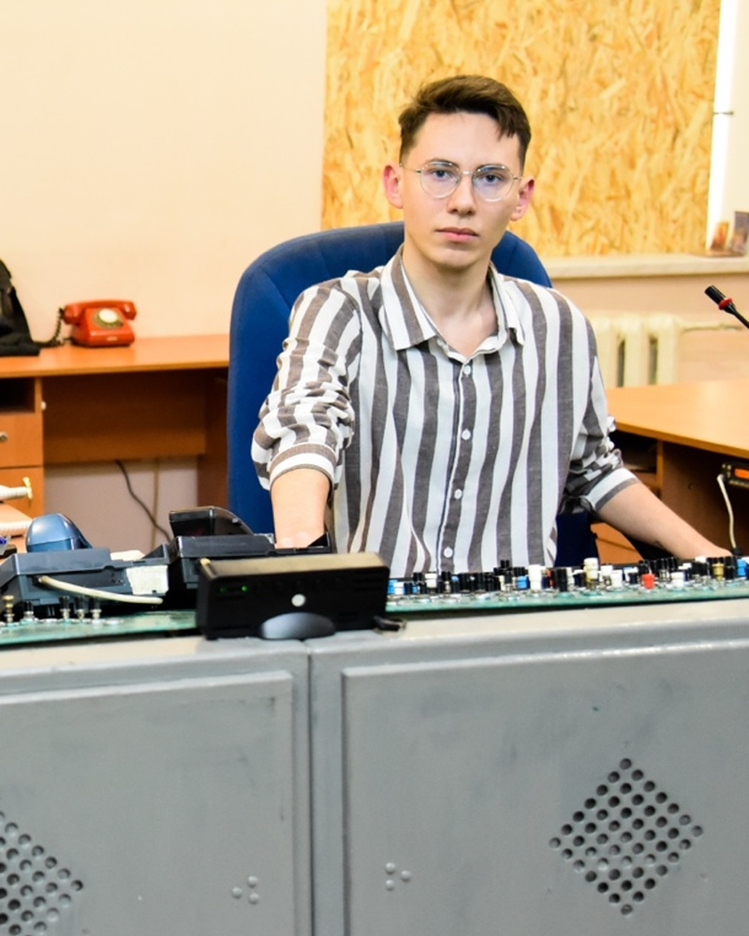
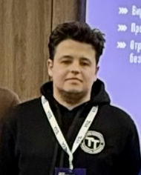
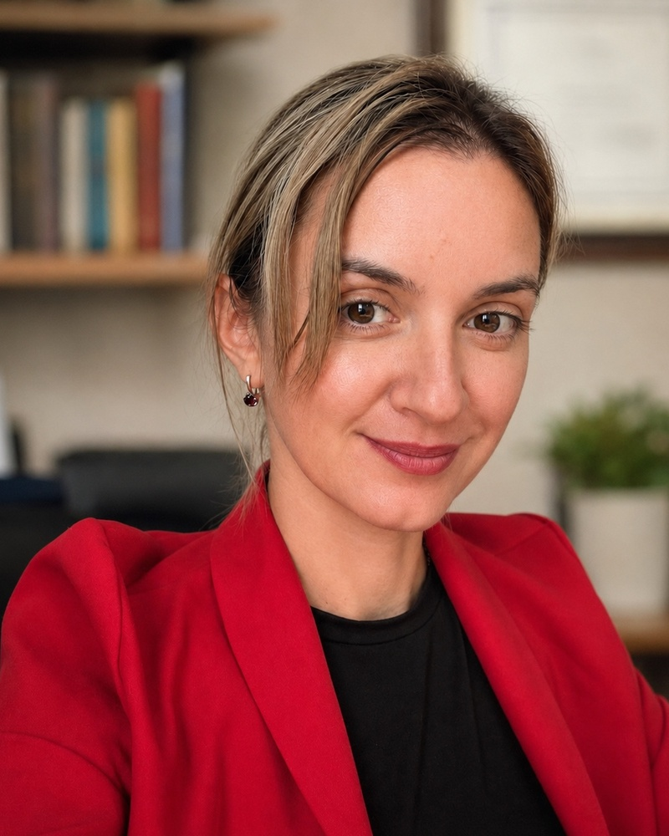
КОМАНДА ПРОЄКТУ
Студенти, які поєднують залізничну технологію, цифрові рішення та практичний досвід
МЕНТОРКА
Вікторія Лаврів
Валентин Томенчук
Дмитро Мамчур
Андрій Український
Юлія Германюк
сценарій користувача • представлення рішення
технологія роботи ДНЦ • сценарії збоїв
технологічна перевірка • спеціальні перевезення
моделювання • прототип рішення
менторка та координаторка команди
НАЗЯВО • AI / Wrocław
OL Science & Tech Fest • дослідження
воєнна стійкість залізниці
OL Science & Tech Fest • 1435 мм
фахове наставництво • партнерство з УЗ
ДОСВІД КОМАНДИ 2× хакатони АТ «Укрзалізниця» • Mobility Up • «Перший кар’єрний старт з УЗ» • Transport Talks • наукові публікації та кваліфікаційні дослідження
Не просто команда для конкурсу – команда з досвідом роботи над реальними транспортними задачами.

